Slide 1
알고리즘
<7 주차>
과목명:알고리즘
학과:컴퓨터공학과
                학번:20211897
                성명:정민성
                교수명:김태훈교수님
                제출일자:2024.10.27

Slide 2
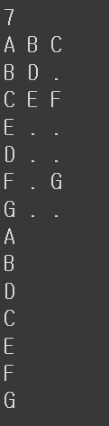
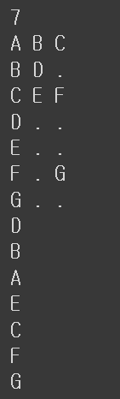
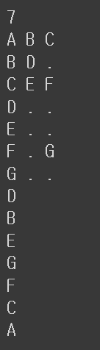
#문제 1

Slide 3
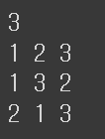
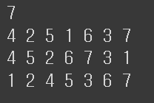
#문제 2

Slide 4
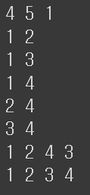
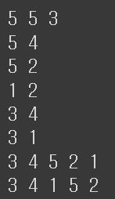
#문제 3

Slide 5
느낀 점: 이번 주 실습은 어렵다기 보다는 전위, 중위, 후위 순회를 만들어나가는 부분이 재미있었다. 순회
에 대한 개념이 잘 잡혀있어서 그런지 함수를 구현할 때 막히는 부분이 생겨도 짜증이 난다기 보
다 좀 더 고민을 하게 됐다. 그 외에도 DFS를 구현할 때 계속 두번째 예시에서 3 다음 4를 가야 하
는데 왜 2로 돌아가는 결과가 나와서 막히는 부분이 있었는데 한참을 고민하다 그제서야 간선이
양방향이라는 조건이 왜 붙어있는지 이해가 가기도 했다.

